Slide 1
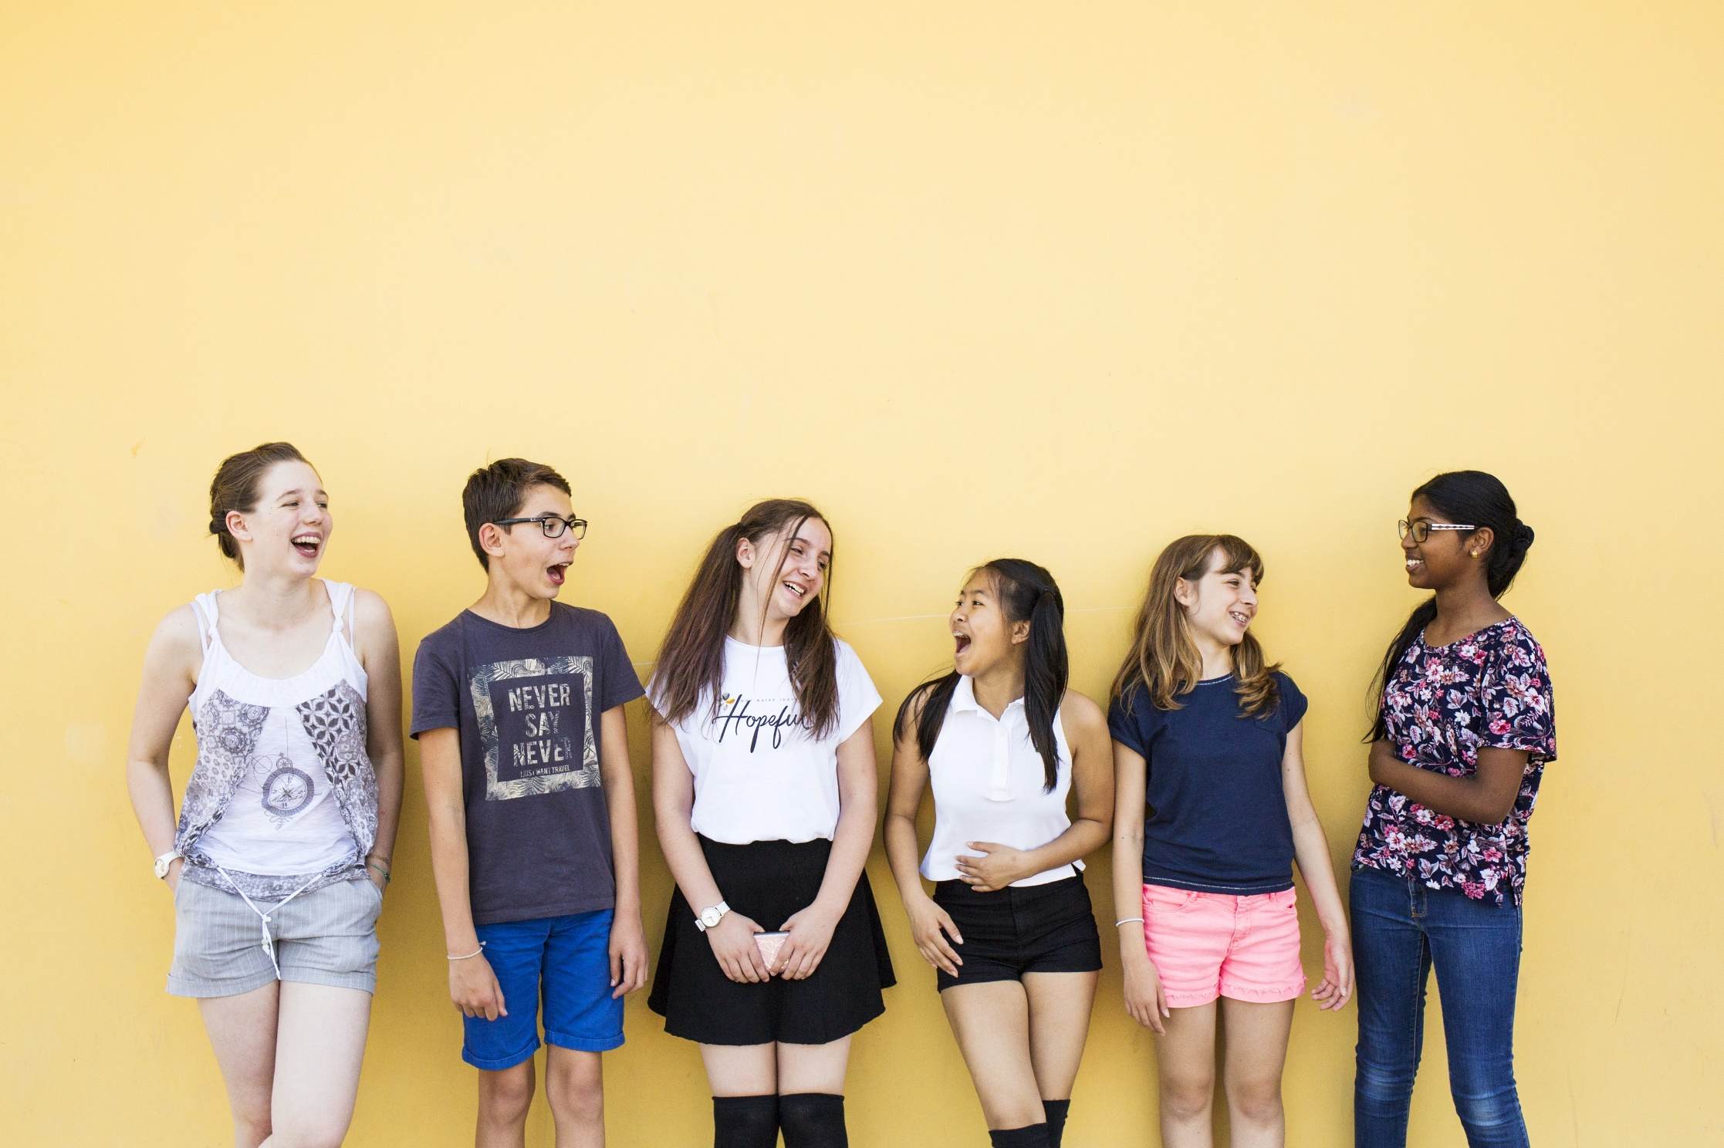

LA SECTORISATION DES COLLEGES
Rentrée scolaire 2022
Ouverture des collèges Saint-Simon et Guilhermy
Réunion du 11 janvier 2022
Ecole Léonce Bourliaguet à Toulouse

Slide 2

Le déroulement de la soirée
PRÉSENTATION DU PROJET
Etat des lieux
La proposition
TEMPS D’ÉCHANGES
Questions/réponses

Slide 3

Les objectifs de la sectorisation
« C’est mon collège de secteur »
Garantir à chaque élève
une place dans
son collège de secteur
Favoriser le lien école collège
Equilibrer les effectifs des collèges
Garantir
la Mixité sociale

Slide 4
Calendrier et méthodologie du processus de dialogue citoyen
11 janvier 2022 : réunion publique - Ecole Léonce Bourliaguet à Toulouse
mi janvier 2022 : présentation en CDEN pour avis
Fin janvier 2022 : présentation au vote de l’Assemblée départementale
Sept. 2022 : ouverture des collèges Saint-Simon et Guilhermy

Slide 5
Les enjeux
Garantir une place à chaque élève dans son collège de secteur
Préserver les effets bénéfiques du dispositif d’amélioration de la mixité sociale pour les élèves des quartiers Reynerie et Bellefontaine
Assurer les conditions d’équilibre social des deux collèges ouverts sur l’avenue Eisenhower
Assurer une répartition équilibrée des effectifs de l’ensemble des établissements concernés par l’ouverture des 2 collèges

Slide 6
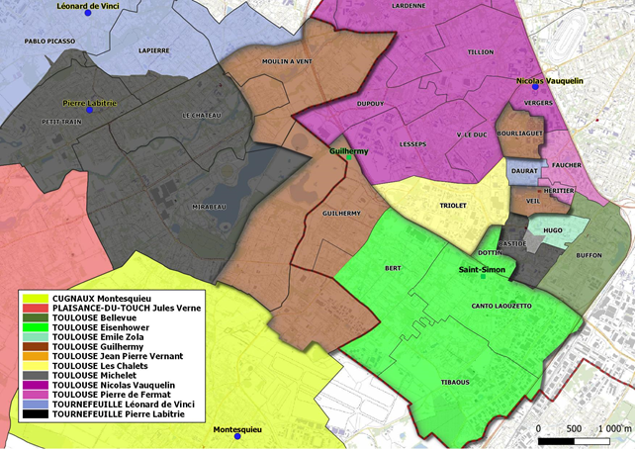
La proposition de sectorisation

Slide 7
Les projections d’effectifs 2020-2025
 |  |  | rentrée 2021 |  | Projections
Collèges | capacité de fonctionnement | capacité maximale | Segpa | CLG | 2022 | 2023 | 2024 | 2025
Saint Simon | 600 | 720 |  |  | 400 | 542 | 603 | 632
Guilhermy | 600 | 720 |  |  | 424 | 566 | 596 | 610
TOULOUSE Nicolas Vauquelin | 825 | 924 |  | 844 | 639 | 588 | 595 | 612
CUGNAUX Montesquieu | 1080 | 1200 |  | 1047 | 1033 | 984 | 987 | 1015
TOURNEFEUILLE Léonard de Vinci | 743 | 830 |  | 758 | 773 | 771 | 803 | 799
TOURNEFEUILLE Pierre Labitrie | 895 | 1000 |  | 872 | 872 | 860 | 912 | 931
TOULOUSE Bellevue | 743 | 830 |  | 761 | 770 | 763 | 763 | 821
TOULOUSE Jean-Pierre Vernant | 864 | 960 |  | 729 | 742 | 698 | 695 | 671
TOULOUSE Emile Zola | 515 | 575 |  | 535 | 525 | 526 | 519 | 529
TOULOUSE Les Chalets | 564 | 630 |  | 575 | 589 | 575 | 578 | 601
TOULOUSE Michelet | 579 | 600 |  | 595 | 604 | 593 | 583 | 595
TOULOUSE Pierre de Fermat | 922 | 1030 |  | 927 | 954 | 962 | 957 | 937
BALMA Jean Rostand | 891 | 990 | 54 | 781 | 747 | 757 | 770 | 802
PLAISANCE DU TOUCH Jules Verne | 945 | 1050 |  | 871 | 877 | 838 | 873 | 888

Slide 8
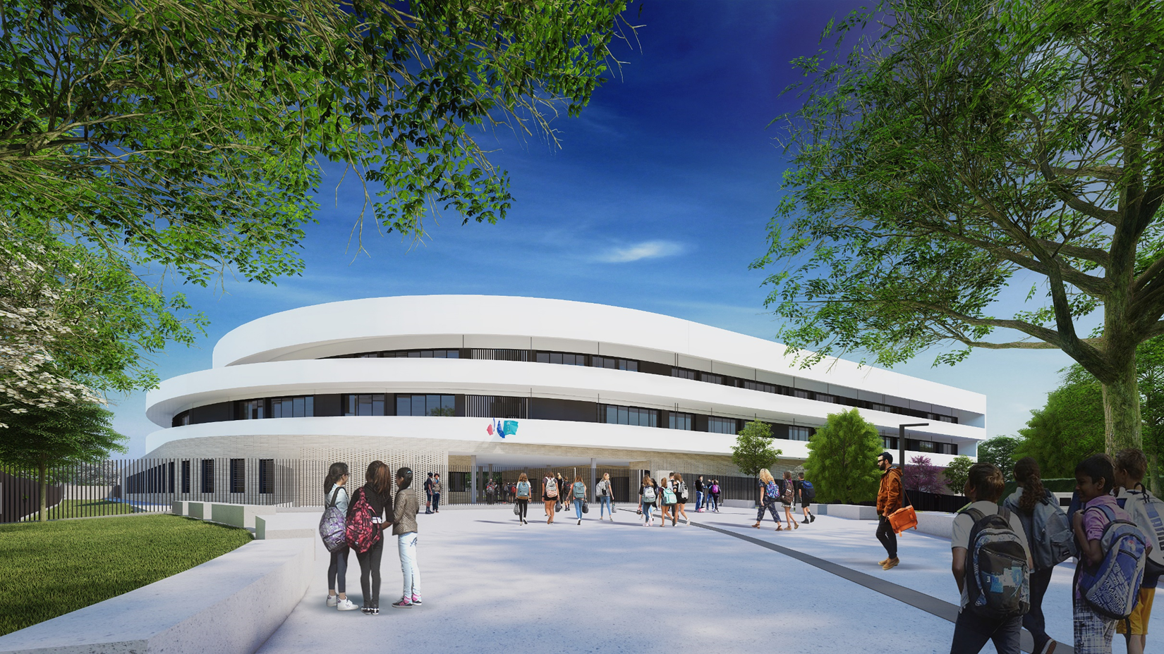

Le futur collège de Guilhermy
Le Collège 600 de Guilhermy
Rentrée Septembre 2022

Slide 9
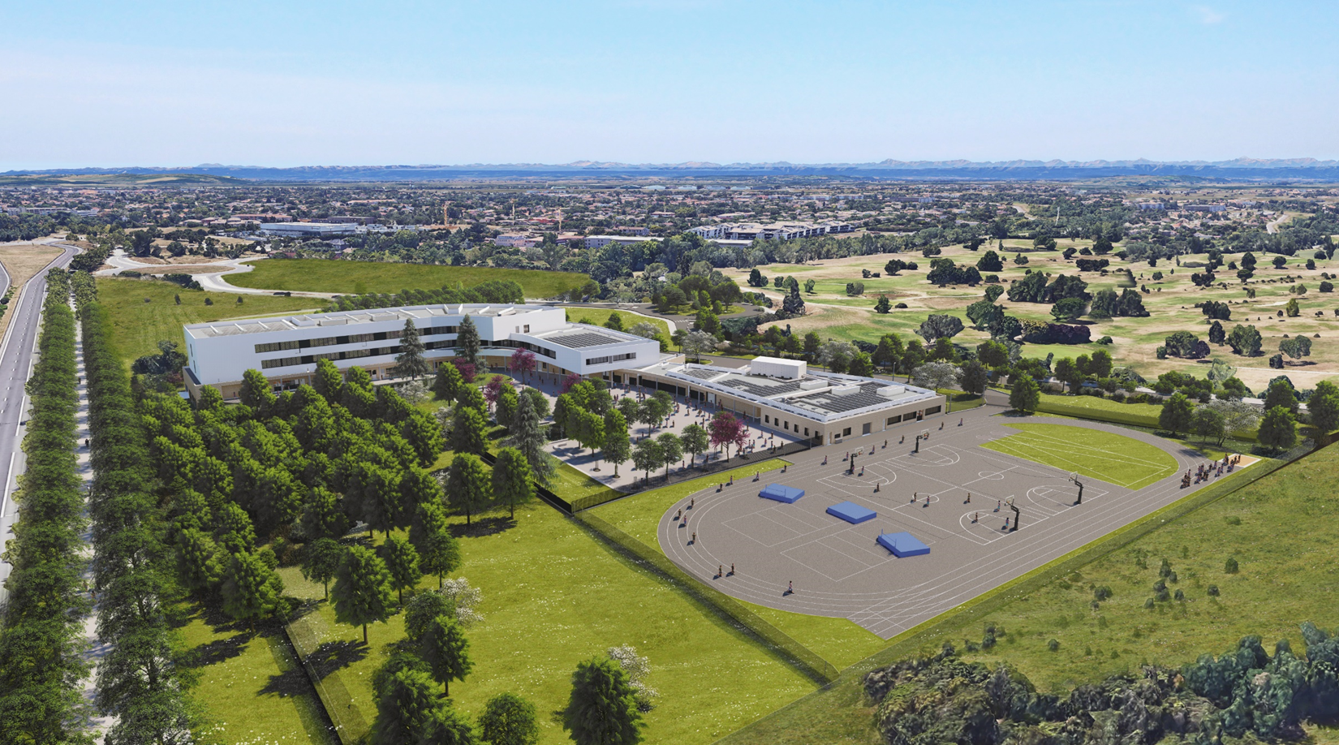
Le futur collège de Guilhermy
Une cour de récréation
protégée et ombragée
Equipement de sports

Slide 10
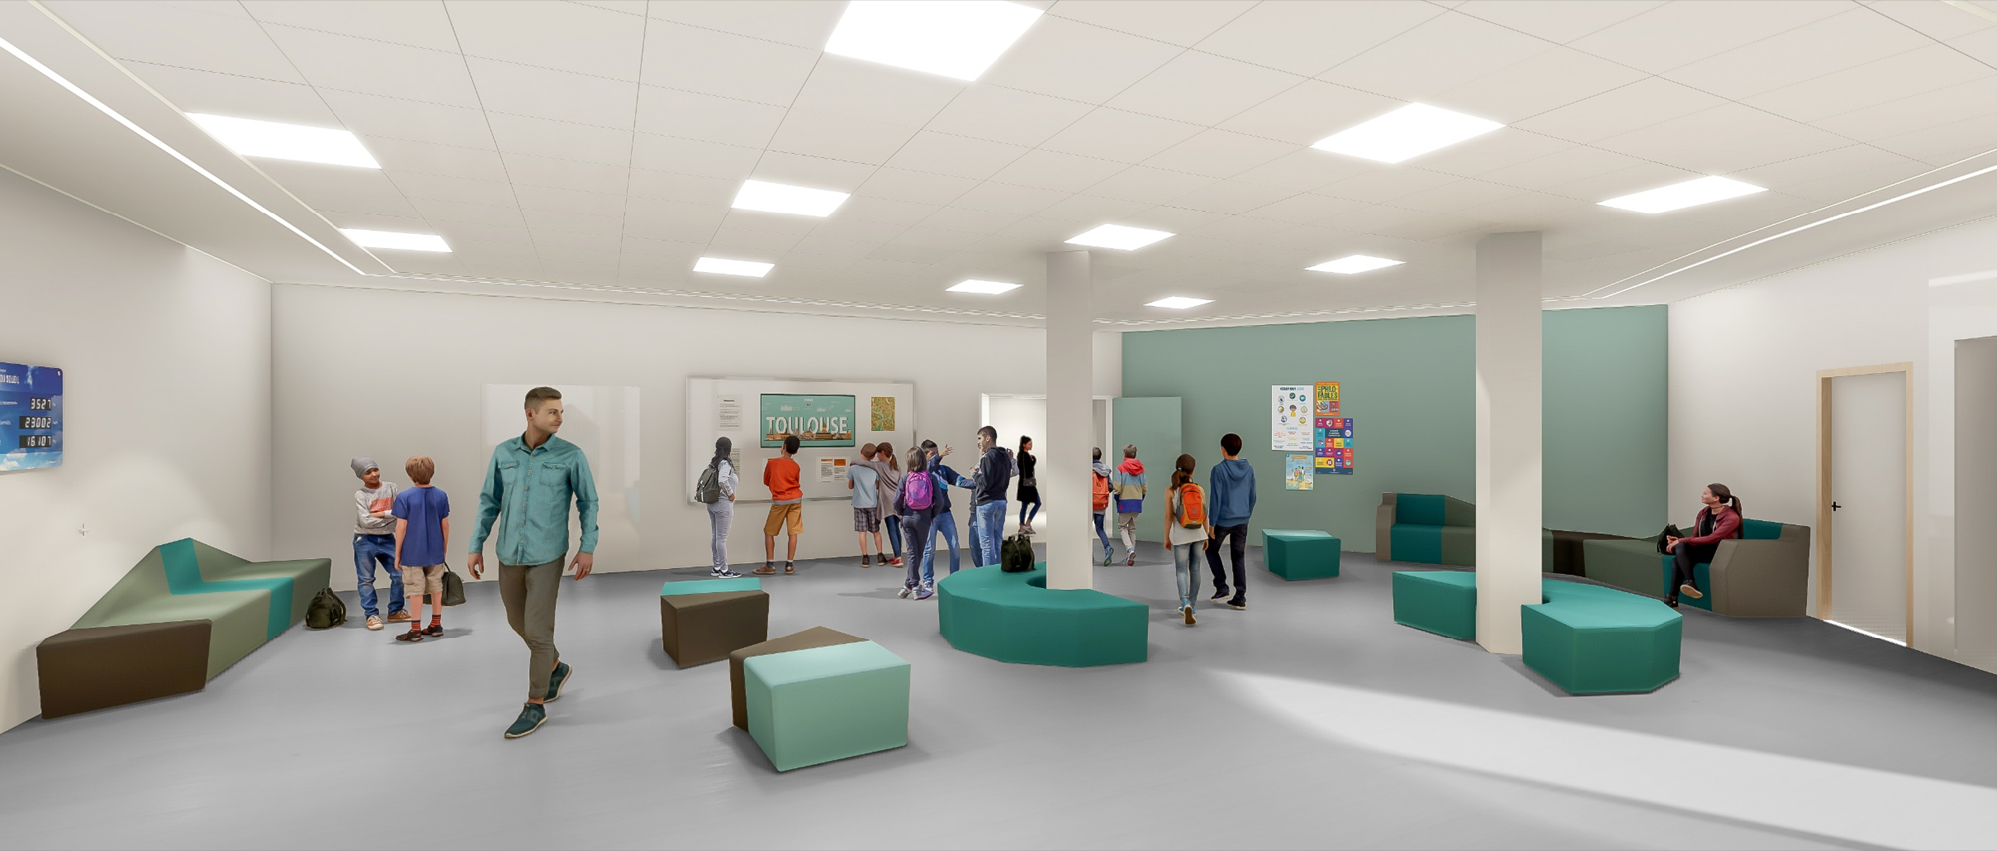
Le futur collège de Guilhermy
Hall d’accueil

Slide 11
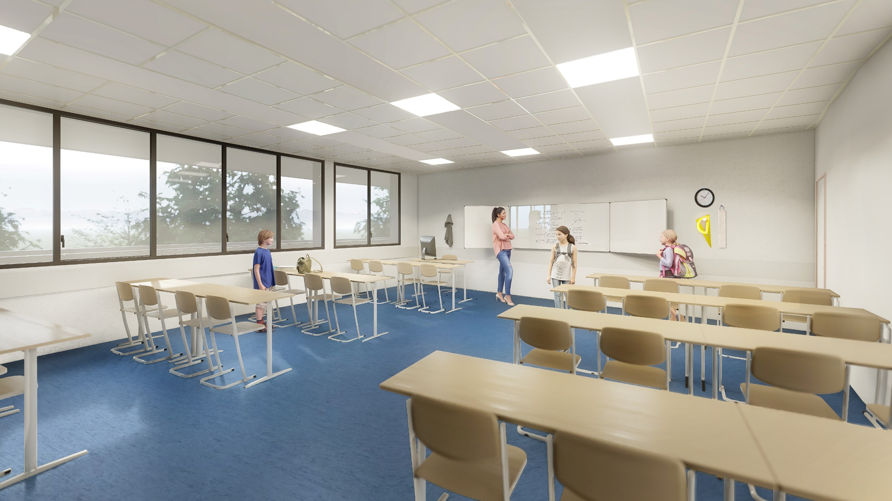

Le futur collège de Guilhermy

Slide 12
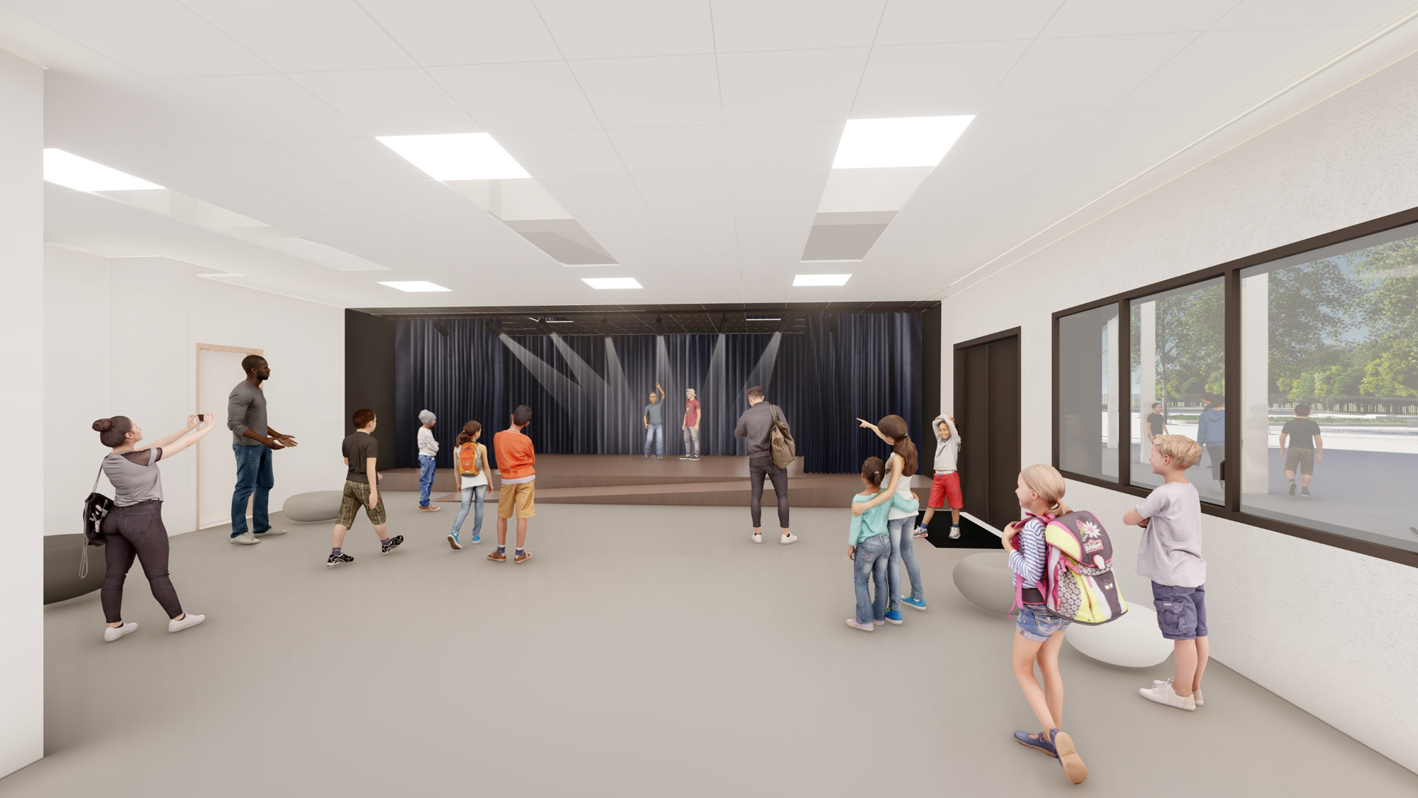
Le futur collège de Guilhermy
Salle d’activités culturelles

Slide 13
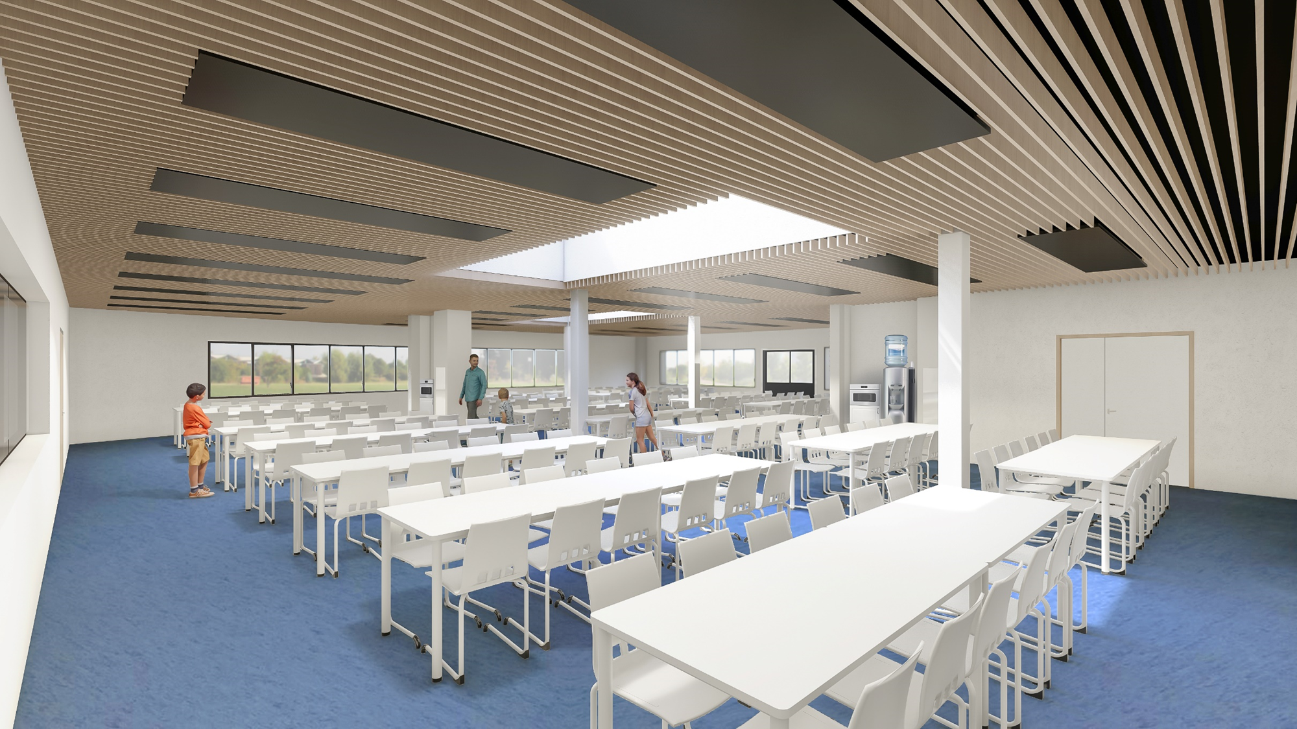
Le futur collège de Guilhermy
Réfectoire

Slide 14
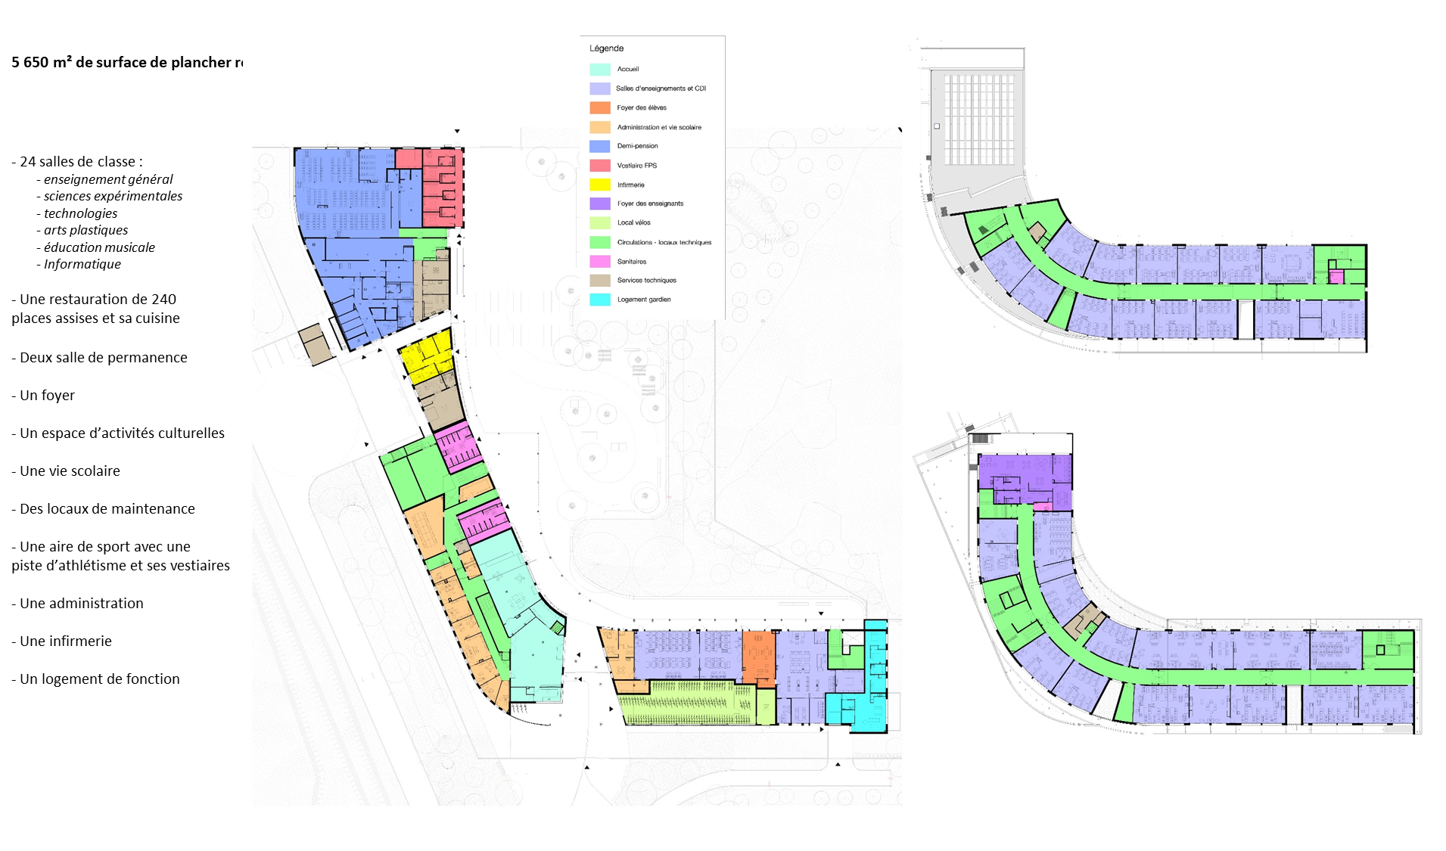

Le futur collège de Guilhermy

Slide 15
Les mesures d’accompagnement du Conseil départemental
Transport scolaire gratuit et adapté aux besoins
Accompagnement éducatif, médiation sur la pause méridienne (Ateliers du Midi…)
Accompagnement des projets éducatifs (séjours d’intégration, etc.)
Restauration en cuisine autonome

Slide 16
Les mesures d’accompagnement de l’Education nationale
Développer une offre pédagogique spécifique pour le collège Guilhermy : collège de l'image
Limiter les effectifs des divisions de 6ème à 25 pour favoriser l'intégration de tous les élèves
Offrir aux élèves la continuité de leur parcours scolaire en matière linguistique notamment.
Prendre en compte les demandes des familles relatives à l'affection des fratries dans un même établissement.

Slide 17
Proposition : rentrée scolaire 2022
Vous habitez sur le secteur de l’école L. Bourliaguet à Toulouse
Votre enfant rentre en 6ème, 5ème, 4ème → il fera sa rentrée 2022 au collège de Guilhermy
Votre enfant rentre en 3ème à la rentrée 2022→ il terminera sa scolarité au collège Nicolas Vauquelin

Slide 18
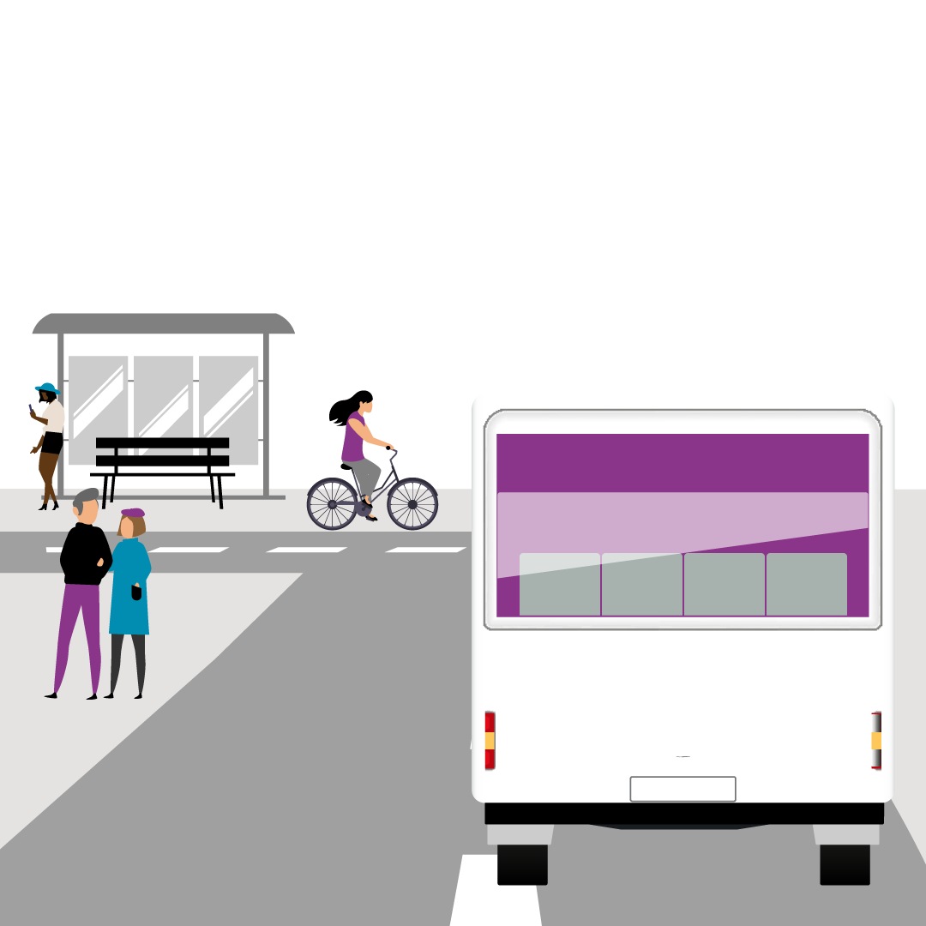


Les transports scolaires
Les transports scolaires seront adaptés à la nouvelle sectorisation.
Ils seront gratuits et prévus aux horaires d’ouverture et de fermeture des établissements scolaires.
https://services.haute-garonne.fr/
Numéro vert, appel gratuit depuis un poste fixe :
0 800 01 15 93
CD31 – DGD SO – DE – PS – Réunion Ecole Bourliaguet 11 01 2022

Slide 19


Aide à la restauration scolaire
En fonction des ressources de la famille, les frais de demi-pension peuvent être pris en charge à moitié ou en intégralité
Pour toute information - Numéro vert, appel gratuit depuis un poste fixe : 0 801 801 808
Pour effectuer une demande en ligne : http://cd31.net/ars

Slide 20

Et pour d’autres informations
https://www.ecollege.haute-garonne.fr/sectorisation-des-colleges/sectorisation-du-college-guilhermy-faq/
Pour des informations complémentaires :
CONSULTEZ LA FAQ
Pour poser une question :
COMPLÉTEZ LE FORMULAIRE DE DEMANDE

Slide 21
Merci pour
votre attention

